Slide 1
Учебный проект
«Моя малая родина»
Выполнен учеником
1 «А» класса
МБОУ СОШ №19 с УИОП
Андреем Тетерятниковым

Slide 2
Что мы Родиной зовем? Дом где мы с тобой живем, И березки вдоль которых Рядом с мамой мы идем. Моя малая родина –это мой город СТАРЫЙ ОСКОЛ. Город где я родился, где живут моя семья и мои друзья.

Slide 3
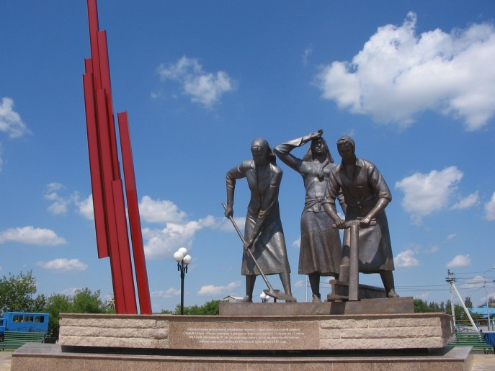
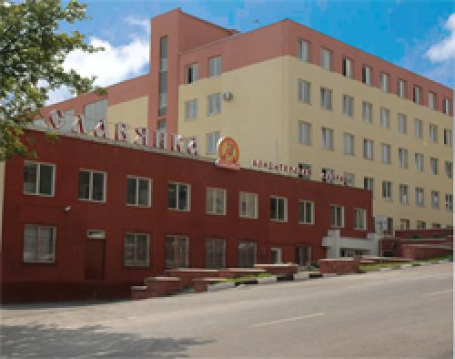
Старый Оскол это:
Крупный промышленный город. Здесь находятся такие предприятия как ОЭМК, СГОК кондитерская фабрика «Славянка», Молочный комбинат «Авида».
Город Воинской Славы.

Slide 4
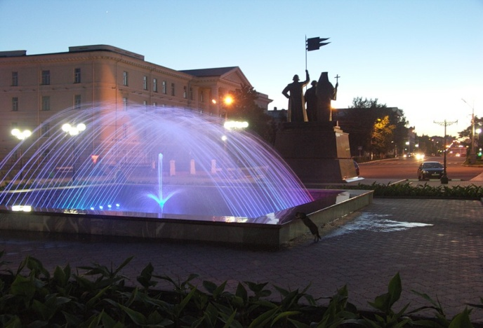
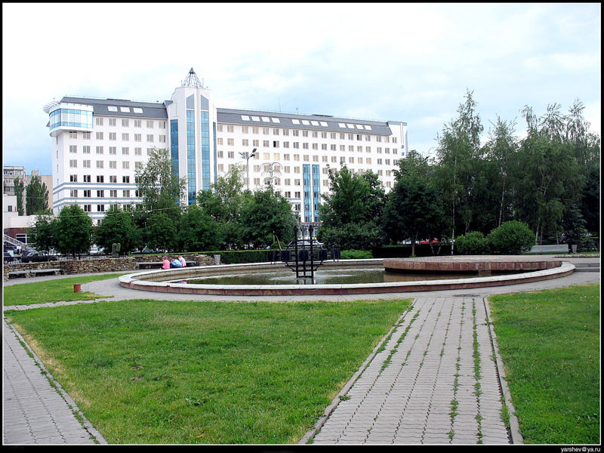
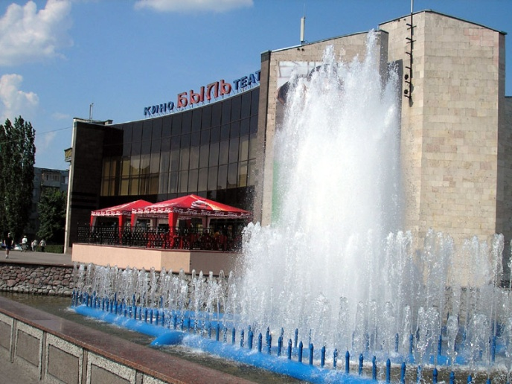
А также это очень красивый и современный город. Я горжусь что я здесь родился и живу.

